Slide 2
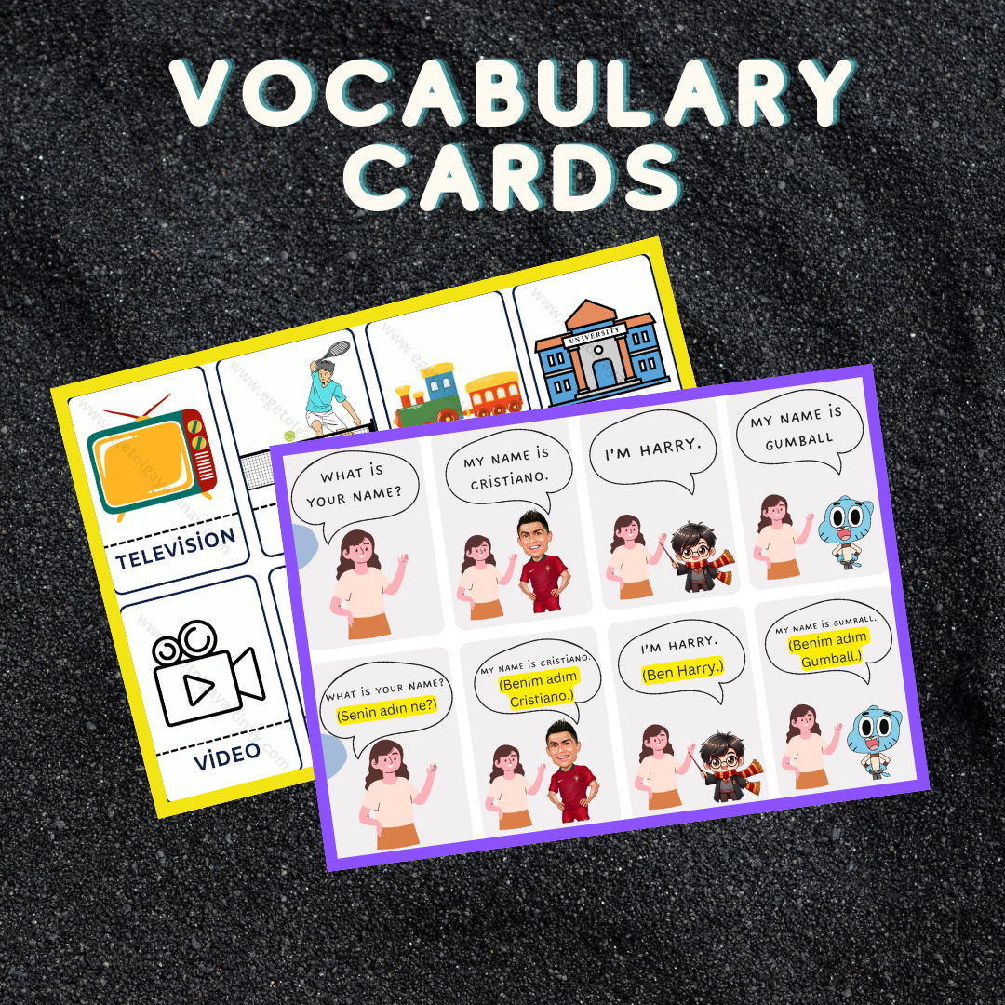
Ünite kelime kartlarına aşağıdaki bağlantıdan ulaşabilirsiniz:
https://www.egetolgayaltinay.com/lessons/779

Slide 3
Free Time Activities
(Serbest Zaman Etkinlikleri)

Slide 4
Cooking
Dancing
Yemek Pişirmek
Dans etmek

Slide 5
Doing puzzle
Drawing pictures
Yapboz yapmak
Resim çizmek

Slide 6
Driving a car
Flying a kite
Araba sürmek
Uçurtma uçurmak

Slide 7
Listening to music
Painting
Müzik dinlemek
Boyama yapmak

Slide 8
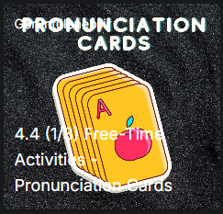
Konu ile ilgili etkinliğe aşağıdaki bağlantıdan ulaşabilirsiniz:
https://www.egetolgayaltinay.com/lessons/768

Slide 9
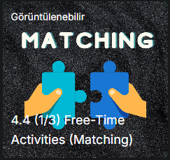
Konu ile ilgili etkinliğe aşağıdaki bağlantıdan ulaşabilirsiniz:
https://www.egetolgayaltinay.com/lessons/769

Slide 10
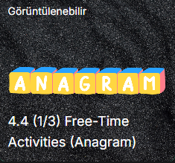
Konu ile ilgili etkinliğe aşağıdaki bağlantıdan ulaşabilirsiniz:
https://www.egetolgayaltinay.com/lessons/770

Slide 11
Playing basketball
Playing chess
Basketbol oynamak
Satranç oynamak

Slide 12
Playing football
Playing tennis
Futbol oynamak
Tenis oynamak

Slide 13
Reading a book
Riding a bike
Kitap okumak
Bisiklet sürmek

Slide 14
Running
Skating
Koşmak
Paten kaymak

Slide 15
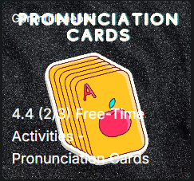
Konu ile ilgili etkinliğe aşağıdaki bağlantıdan ulaşabilirsiniz:
https://www.egetolgayaltinay.com/lessons/771

Slide 16
Konu ile ilgili etkinliğe aşağıdaki bağlantıdan ulaşabilirsiniz:
https://www.egetolgayaltinay.com/lessons/772

Slide 17
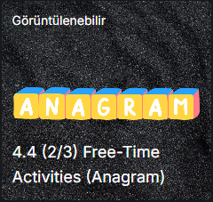
Konu ile ilgili etkinliğe aşağıdaki bağlantıdan ulaşabilirsiniz:
https://www.egetolgayaltinay.com/lessons/773

Slide 18
Skipping rope
Singing a song
İp atlamak
Şarkı söylemek

Slide 19
Sliding
Swimming
Kaymak
Yüzmek

Slide 20
Swinging
Watching cartoons
Sallanmak
Çizgi film izlemek

Slide 21
Konu ile ilgili etkinliğe aşağıdaki bağlantıdan ulaşabilirsiniz:
https://www.egetolgayaltinay.com/lessons/774

Slide 22
Konu ile ilgili etkinliğe aşağıdaki bağlantıdan ulaşabilirsiniz:
https://www.egetolgayaltinay.com/lessons/775

Slide 23
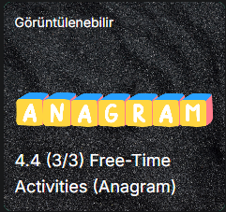
Konu ile ilgili etkinliğe aşağıdaki bağlantıdan ulaşabilirsiniz:
https://www.egetolgayaltinay.com/lessons/776

Slide 24
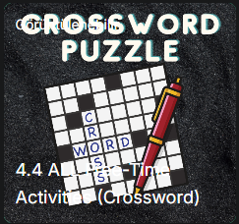
Konu ile ilgili etkinliğe aşağıdaki bağlantıdan ulaşabilirsiniz:
https://www.egetolgayaltinay.com/lessons/777

Slide 25
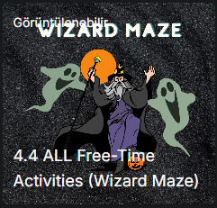
Konu ile ilgili etkinliğe aşağıdaki bağlantıdan ulaşabilirsiniz:
https://www.egetolgayaltinay.com/lessons/778

Slide 26
Expressing Likes / Dislikes
(Sevdiğimiz/Sevmediğimiz şeyleri ifade etmek)

Slide 27
Konu ile ilgili şarkıya aşağıdaki bağlantıdan ulaşabilirsiniz:
https://www.egetolgayaltinay.com/lessons/870

Slide 28
Sevdiğimiz bir şeyden bahsetmek için
«like» yapısı kullanılır.
Türkçe karşılığı: «seviyorum» dur.
İp atlamayı seviyorum.
I like skipping rope.

Slide 29
Çok sevdiğimiz bir şeyden bahsetmek için
«love» yapısı kullanılır.
Türkçe karşılığı: «çok seviyorum» dur.
Paten kaymayı çok seviyorum.
I love skating.

Slide 30
Sevmediğimiz bir şeyden bahsetmek için
«Don’t like» veya «Dislike» yapıları kullanılır.
Türkçe karşılığı: «sevmiyorum» dur.
Bisiklete binmeyi sevmiyorum.
I don’t like riding a bike.
Bisiklete binmeyi sevmiyorum.
I dislike riding a bike.

Slide 31
Answer the questions according to the translations given below.
I don’t like playing basketball
I love painting.
I like cooking.
Resim boyamayı çok seviyorum.
Yemek pişirmeyi seviyorum.
Basketbol oynamayı sevmiyorum.

Slide 32
Birinin bir şeyi sevip sevmediğini sormak için
«Do you like …?» yapısı kullanılır.
Türkçe karşılığı: «… sever misin?» dir.
Sorulan şeyi seviyorsak
«Yes, I like…» yapısı kullanılır.
Türkçe karşılığı: «Evet, … yapmayı severim.» dir.
Dans etmeyi sever misin?
Kısaca cevap vermek için ise
«Yes, I do.» yapısı kullanılır.
Türkçe karşılığı: «Evet, severim.» dir.
Do you like dancing?
Evet, dans etmeyi severim.
Yes, I like dancing.
Evet, severim.
Yes, I do.

Slide 33
Sorulan şeyi sevmiyorsak
«No, I don’t like…» yapısı kullanılır.
Türkçe karşılığı: «Hayır, … yapmayı sevmem.» dir.
Satranç oynamayı sever misin?
Do you like playing chess?
Kısaca cevap vermek için ise
«No, I don’t.» yapısı kullanılır.
Türkçe karşılığı: «Hayır, sevmem.» dir.
Hayır, satranç oynamyı sevmem.
No, I don’t like playing chess.
Hayır, sevmem.
No, I don’t.

Slide 34
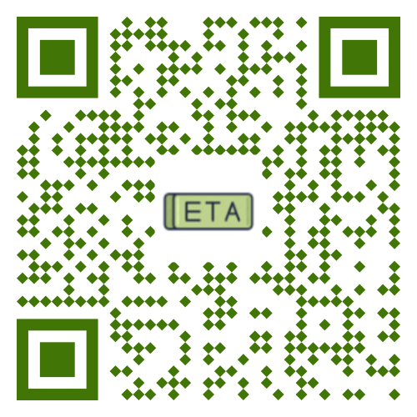
Ege Tolgay Altınay
Akköprü Ortaokulu Tuşba/VAN
Bu, ve benzeri içerikler için: www.egetolgayaltinay.com adresini ziyaret edebilirsiniz.

Slide 35
Değerli Meslektaşım, Bu içeriklerin hazırlanması, düzenlenmesi ve yayımlanmasında ne kadar zaman harcasam da, ders uygulamalarında nasıl bir etkisi olduğunu ve geliştirilmesi gereken yerleri (ortaokulda görev yapmam nedeniyle) tecrübe edemiyorum. Bu süreçte, ders materyallerinin kalitesini geliştirebilmem için geri bildirimlerinize ihtiyacım var:
İlkokul Konu Anlatım Sunumları Geri Bildirim Formu:
https://forms.gle/KPw1nEorNN6aLMao7
Şimdiden değerli vaktinizi ayırıp dönüt verdiğiniz için teşekkür ederim. :)
Ege Tolgay ALTINAY

